Slide 1
K-nearest neighbors
K-vecinos más cercanos
Ing. Juan M. Rodríguez

Slide 2
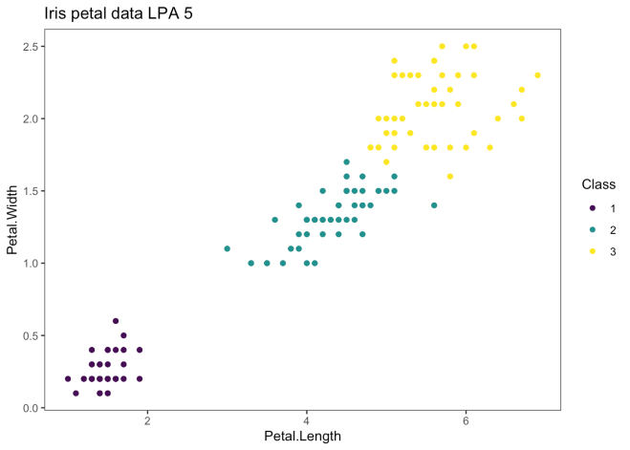
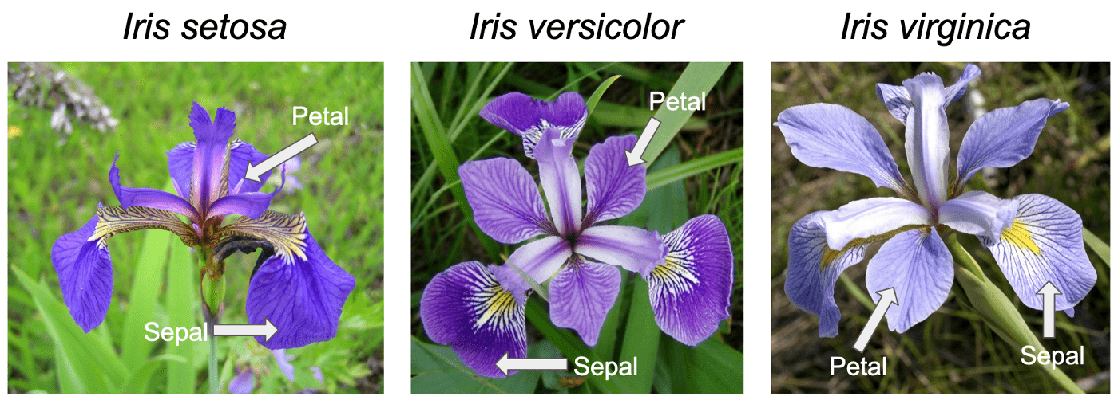
K-nearest neighbors
Tenemos un conjunto de datos clasificado, por ejemplo Iris:

Slide 3
K-nearest neighbors
Aparece una nueva observación
¿A qué clase pertenece?
Veamos a su vecino más cercano
Esta nueva observación está más cerca de un verde, entonces es verde
Está más cerca según la distancia euclidiana

Slide 4
K-nearest neighbors
Aparece una nueva observación
¿Pero es suficiente con tomar el vecino más cercano?
Qué tal si tomamos k vecinos más cercanos.
k=7, por ejemplo
Son todos verdes, no cambia nada.

Slide 5
K-nearest neighbors
¿Qué pasa si la nueva observación está en otra ubicación?
Usemos esta vez k= 9
5 vecinos verdes
4 vecinos amarillos
¡Es verde!

Slide 6
K-nearest neighbors
hiperparámetros de K-NN
El valor K
El tipo de distancia: Euclídea, Manhattan, etc.
Peso: Los vecinos pueden estar ponderados, siendo que los más cercanos tengan más peso en la votación y los más lejanos menos.
¿Es lo mismo si k=2, que uno de los vecinos esté a 1 cm y el segundo a 2m?

Slide 7
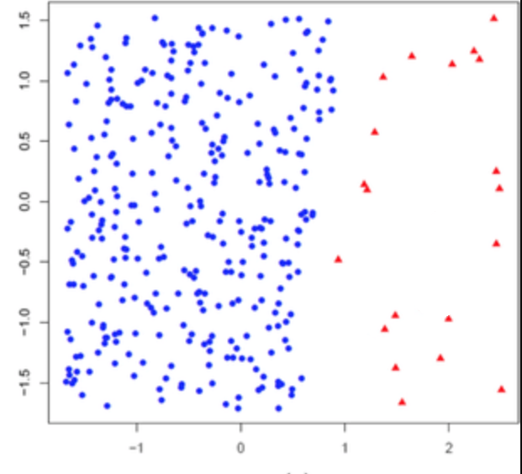
K-nearest neighbors
Conjuntos desbalanceados
k=9
3 rojos
6 azules
Es azul

Slide 8
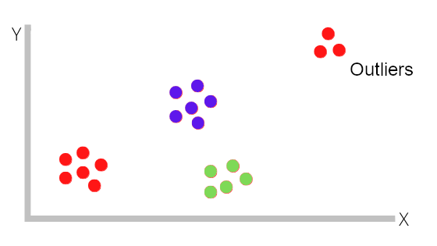
K-nearest neighbors
Outliers
k=3
3 rojos
Es rojo

Slide 9
K-nearest neighbors
Resumen:
Método de clasificación
Es sensible a conjuntos de datos no balanceados
Es sensible a outliers
En scikit-learn, k= 5 por defecto

